Slide 1
Evaluación de modelos de deep learning para una detección temprana de retinopatía diabética
Trabajo de Tesis - 1
José Arroyo - 18200159

Slide 2

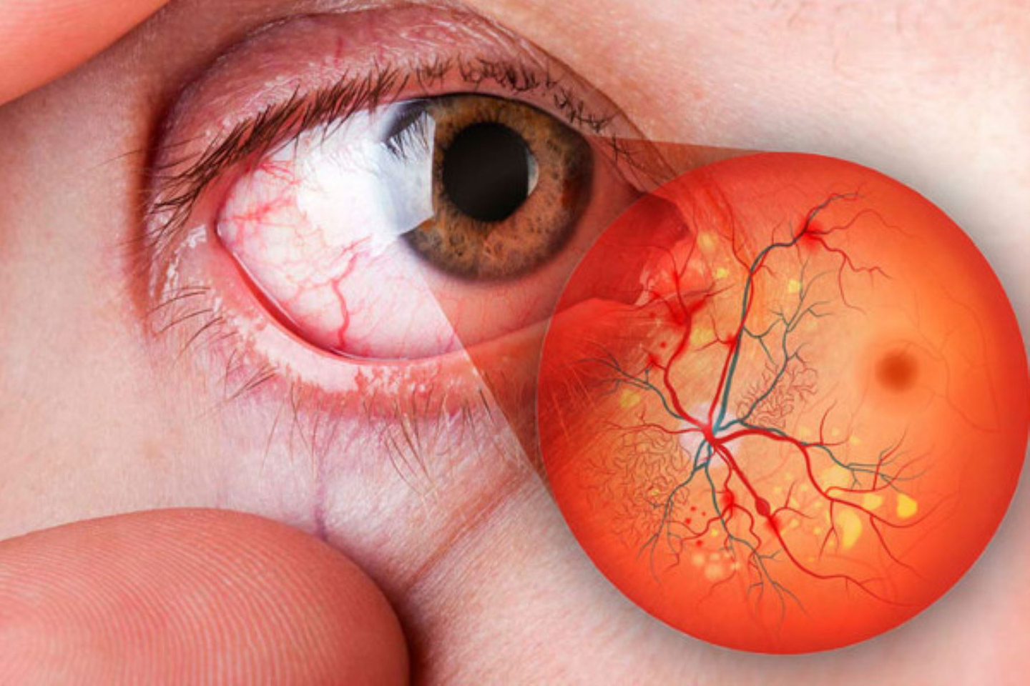
Realidad problemática
Disparidades en el acceso a la atención médica y la necesidad de innovaciones tecnológicas en la detección.
Globalmente, más de 537 millones de adultos viven con diabetes, y se estima que este número ascenderá a más de 780 millones para el año 2045. Un análisis exhaustivo muestra que alrededor del 34.6\% de estas personas desarrollarán alguna forma de RD, y un 7\% experimentará variantes severas como la retinopatía diabética proliferativa.

Slide 3
Problema general
¿Cómo influye la detección inadecuada en la incidencia de ceguera y deterioro visual severo debido a la retinopatía diabética en la población diabética?
Problemas específicos
¿Hasta qué punto la precisión de los modelos de deep learning en la detección temprana de la retinopatía diabética afecta la tasa de diagnósticos correctos y oportunos en comparación con los métodos convencionales de cribado?
¿De qué forma la calidad y disponibilidad de los datos de entrenamiento impactan la capacidad de los modelos de deep learning para predecir de manera efectiva la retinopatía diabética, y cuál es su influencia en la prevención de la ceguera en pacientes diabéticos?
¿Cómo incide la variabilidad intra e inter observador en la anotación de datos en la precisión de los modelos de deep learning para detectar la retinopatía diabética en diversas poblaciones?

Slide 4
Objetivo general
Evaluar la precisión, fiabilidad y aplicabilidad de los modelos de deep learning en la identificación temprana de la retinopatía diabética, para establecer una metodología que contribuya a una detección más efectiva de la enfermedad
Objetivos específicos
Evaluar y comparar la precisión de modelos seleccionados de deep learning en la identificación de características tempranas de la retinopatía diabética, frente a la precisión de los métodos de cribado tradicionales, y determinar su impacto en la mejora de los diagnósticos oportunos.
Investigar el efecto de la calidad y la disponibilidad de datos en la precisión de los modelos de deep learning y su capacidad para detectar la retinopatía diabética, y cómo esto podría contribuir a la prevención de la ceguera en la población diabética.
Analizar el grado de variabilidad en la anotación de datos por diferentes observadores y su influencia en la eficacia de los modelos de deep learning, con el objetivo de identificar y proponer estrategias para mejorar la consistencia en la detección de la retinopatía diabética en poblaciones variadas.

Slide 5
Hipótesis general
La precisión de los modelos de deep learning preexistentes en la detección temprana de la retinopatía diabética es significativamente alta, lo que sugiere su viabilidad como herramientas eficientes para la identificación preliminar de esta condición en las poblaciones examinadas a través de las bases de datos Messidor y APTOS 2019
Hipótesis específicas
Los modelos de deep learning seleccionados demostrarán una precisión significativamente superior en la detección de signos tempranos de retinopatía diabética en imágenes retinianas en comparación con los métodos de cribado estándar, lo que se traduce en una reducción de los diagnósticos tardíos de la enfermedad.
La calidad y la disponibilidad de los datos utilizados para entrenar y probar los modelos de deep learning tendrán un impacto directo y positivo en la precisión de la detección de la retinopatía diabética, lo que potencialmente podría disminuir la incidencia de ceguera entre los pacientes diabéticos.
La variabilidad en la anotación de datos entre diferentes observadores afectará significativamente el rendimiento de los modelos de deep learning, y la implementación de protocolos estandarizados de anotación mejorará la consistencia y exactitud en la detección de la retinopatía diabética a través de diversas poblaciones.

Slide 6
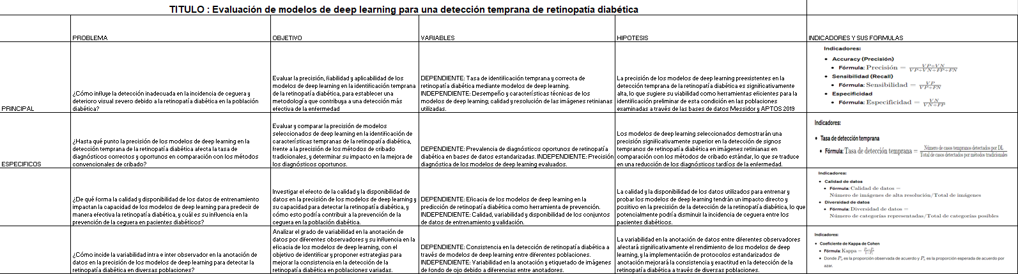
Matriz de consitencia

Slide 7
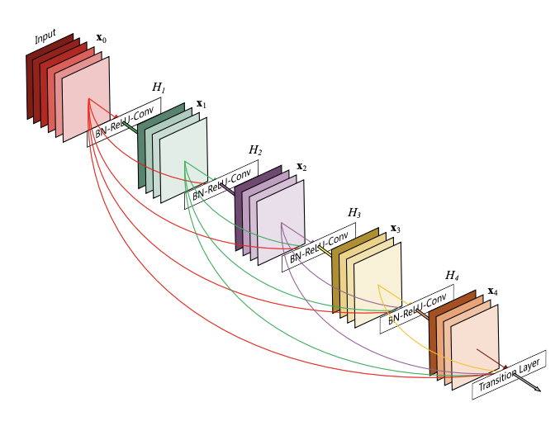
Using Deep Learning Architectures for Detection and Classification of Diabetic Retinopathy
Metodología:
Se propusieron dos arquitecturas de aprendizaje profundo, una red híbrida que combina VGG16 y XGBoost Classifier, y la red DenseNet 121, para la detección y clasificación de la retinopatía diabética.
Resultados:
La red híbrida logró una precisión del 79,50%, mientras que el modelo DenseNet 121 logró una precisión del 97,30%
La red DenseNet 121 demostró un rendimiento superior en comparación con los métodos existentes, destacando su eficacia en la detección y clasificación de la retinopatía diabética.
Cheena Mohanty 1, Sakuntala Mahapatra 2,*, Biswaranjan Acharya 3,* , Fotis Kokkoras 4,
Vassilis C. Gerogiannis 4 , Ioannis Karamitsos 5 and Andreas Kanavos

Slide 8
Gracias

